Slide 1

Dasturlashda Takrorlanuvchi Jarayonlarni Tashkil Etish
Dasturlashda takrorlanuvchi jarayonlar (sikllar) ma'lum bir amallar ketma-ketligini bir necha marta bajarish zarur bo'lganda qo'llaniladi. Bu, kodni sezilarli darajada qisqartirishga, uni o'qishni osonlashtirishga va dastur samaradorligini oshirishga yordam beradi. Ushbu taqdimotda biz takrorlanuvchi jarayonlarni tashkil etishning asosiy usullarini, xususan, Parametrli (for), Old shartli (while) va So'ng shartli (do-while) operatorlarini ko'rib chiqamiz.
Kodni Optimallashtirish
Samaradorlik
Bir xil amallarni qayta-qayta yozishdan qochish.
Katta hajmdagi ma'lumotlarni tezkor qayta ishlash imkoniyati.
O'qish Qulayligi
Dastur mantig'ini soddalashtirish va tushunishni yaxshilash.

Slide 2
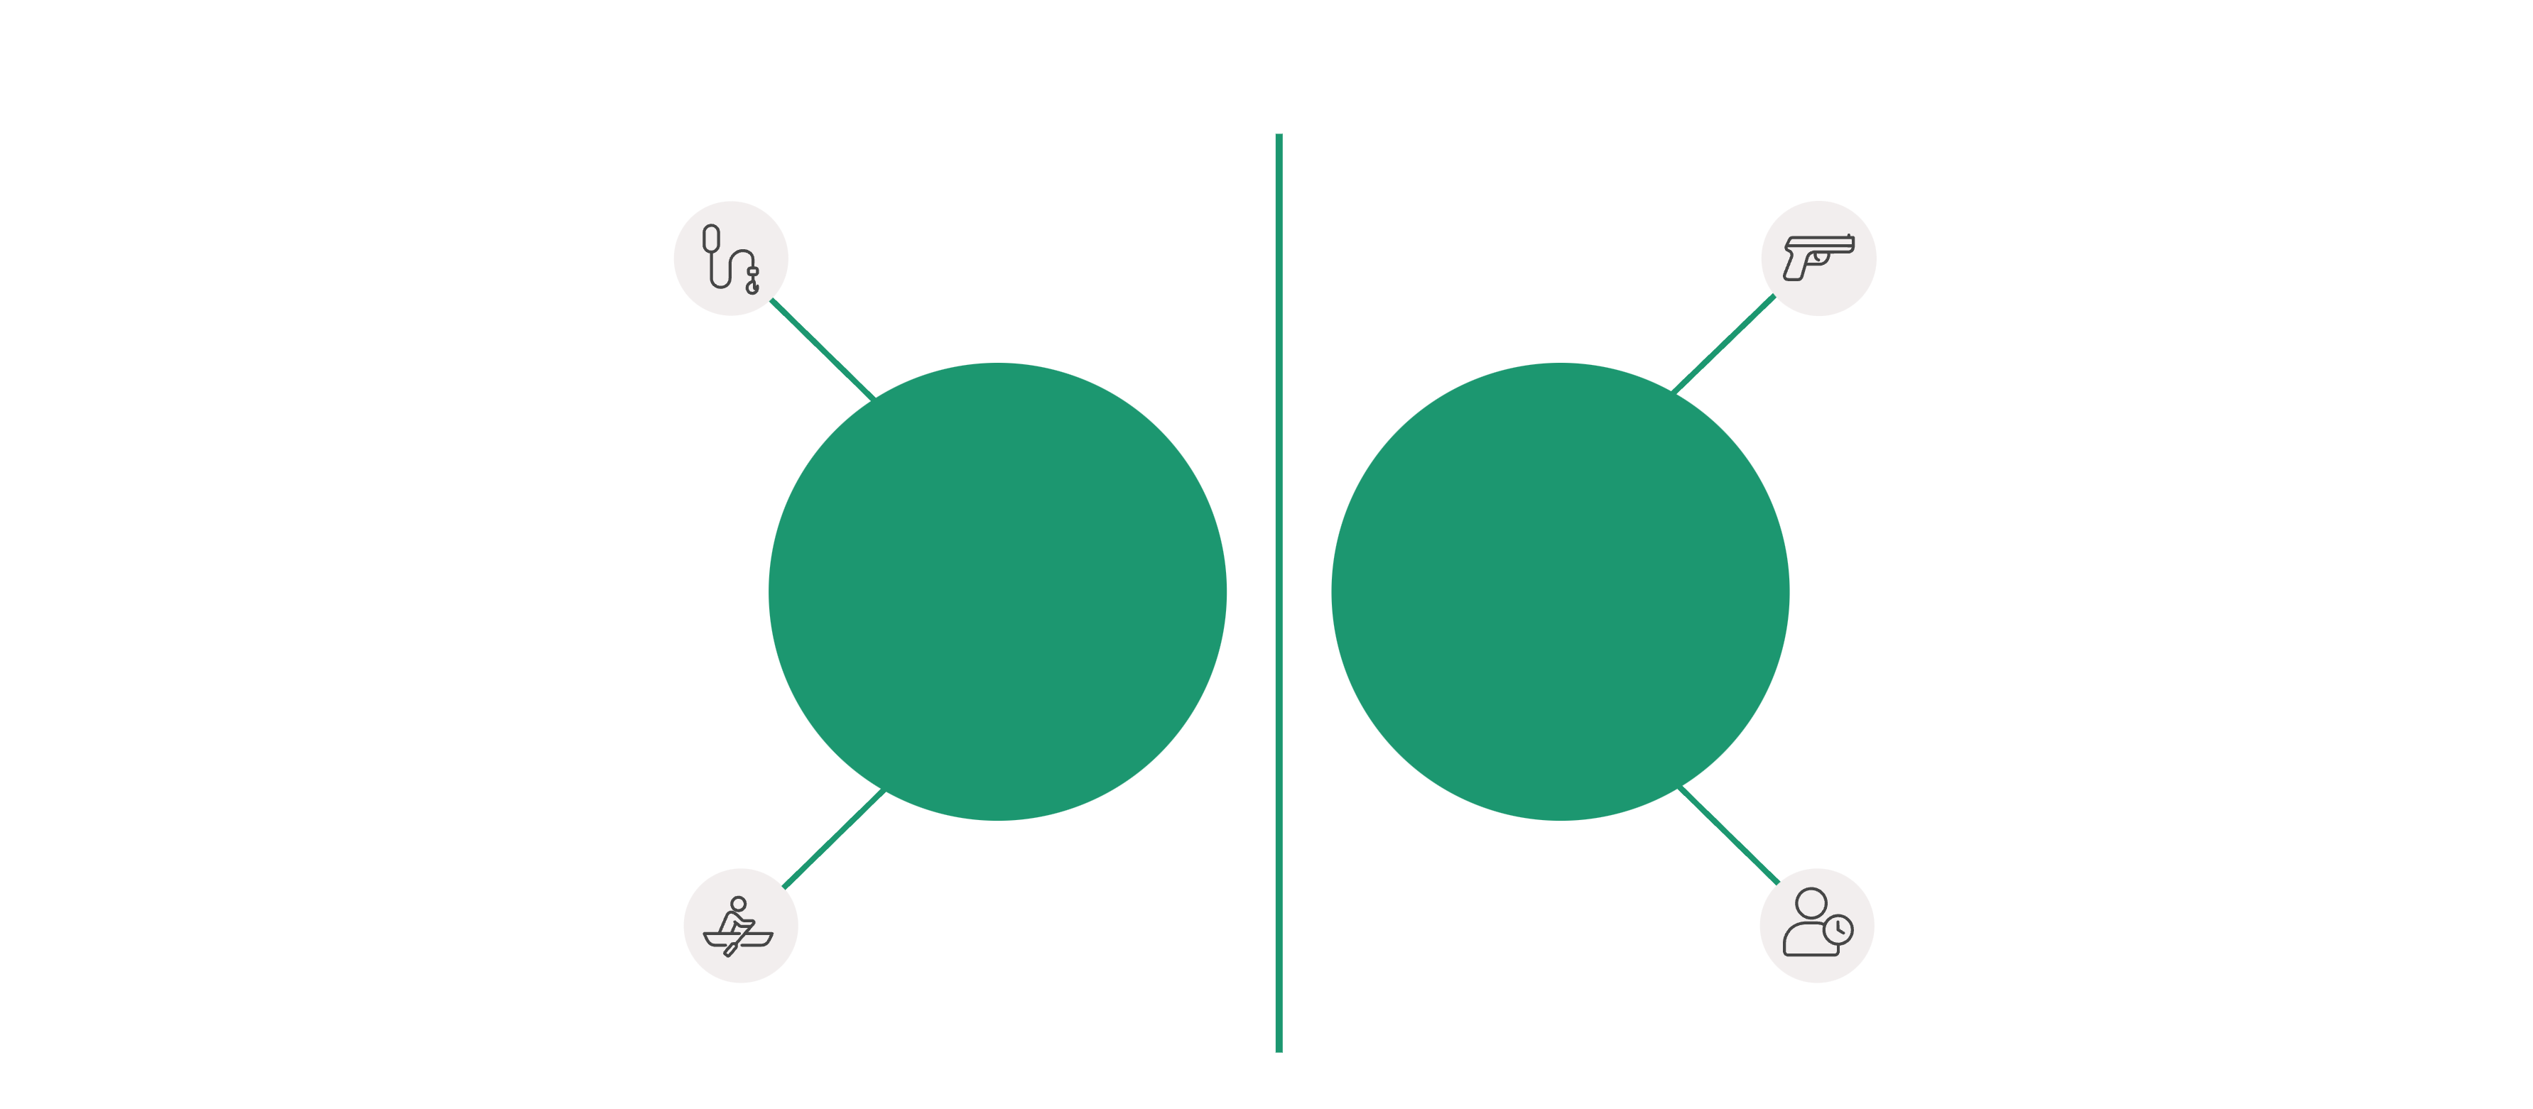




Takrorlanuvchi Jarayonlarning Asosiy Turlari
Takrorlanuvchi jarayonlar uchta asosiy turga bo'linadi, ularning har biri o'ziga xos vaziyatlarda samarali qo'llaniladi. Ularning farqi shartni tekshirish va takrorlash amalini bajarish tartibida yotadi.
For — aniq iteratsiyalar
While — oldindan shart tekshiradi
Shartga asoslangan
Bilangan takrorlash
Ideal: massivlarda va hisoblashlarda
Ideal: noma'lum uzunlikdagi iteratsiyalar
1. Parametrli Takrorlash (for)
2. Old Shartli Takrorlash (while)
3. So'ng Shartli Takrorlash (do-while)
Takrorlanishlar soni oldindan ma'lum bo'lganda qo'llaniladi. Masalan, massiv elementlarini aylanib chiqish yoki ma'lum bir diapazondagi sonlarni hisoblash.
Takrorlanishlar soni oldindan noma'lum bo'lganda, lekin shart bajarilguncha davom etishi kerak bo'lganda ishlatiladi. Shart sikl boshida tekshiriladi.
Kamida bir marta bajarilishi shart bo'lgan sikllar uchun. Shart sikl oxirida tekshiriladi, shuning uchun tanasi har doim bir marta bajariladi.

Slide 3




Parametrli Takrorlash Operatorlari (for)
Parametrli takrorlash operatori (for) dasturlashda eng ko'p ishlatiladigan sikl turidir. U ma'lum bir sonli takrorlanishlarni boshqarish uchun idealdir. Uning tuzilishi uchta asosiy qismdan iborat:
Boshlang'ich Qiymat
Shartni Tekshirish
Sikl o'zgaruvchisiga boshlang'ich qiymat berish (masalan, i = 0).
Siklning davom etishi uchun shart (masalan, i < 10). Agar shart rost bo'lsa, sikl tanasi bajariladi.
O'zgartirish Amali
Har bir takrorlanishdan so'ng sikl o'zgaruvchisini o'zgartirish (masalan, i++ yoki i--).
Masalan, 1 dan 10 gacha bo'lgan sonlarni chiqarish yoki massivning barcha elementlarini qayta ishlash uchun for sikli eng qulay yechim hisoblanadi.

Slide 4


for Siklining Afzalliklari va Qo'llanilishi
for sikli aniq va ixcham sintaksisi tufayli juda mashhur. Uning asosiy afzalligi shundaki, siklning barcha boshqaruv elementlari (boshlash, shart, o'zgartirish) bir qatorda joylashgan bo'lib, bu kodni o'qishni va xatolarni topishni osonlashtiradi.
Asosiy Afzalliklar
Qo'llanish Misollari
Aniqlik: Takrorlanishlar soni aniq belgilangan.
Faktorialni hisoblash (N!)
Ixchamlik: Sikl boshqaruvini bir joyda jamlaydi.
Katta ma'lumotlar to'plamida qidiruvni amalga oshirish.
Massivlar: Massivlar va ro'yxatlar ustida iteratsiya qilish uchun eng mos keladi.
Jadvallarni (matritsalarni) qayta ishlash.
Qadam: O'zgaruvchini istalgan qadam bilan (masalan, 2 ga oshirish) o'zgartirish mumkin.
Grafik interfeysda elementlarni chizish.

Slide 5

Old Shartli Takrorlash Operatorlari (while)
Old shartli takrorlash operatori (while) shart bajarilayotgan ekan, sikl tanasini takrorlaydi. Bu yerda takrorlanishlar soni oldindan ma'lum bo'lmasligi mumkin, faqat ma'lum bir shartning rostligi muhimdir. Shart sikl tanasi bajarilishidan oldin tekshiriladi.
Boshlash
1
Sikl o'zgaruvchisi yoki shartga ta'sir qiluvchi o'zgaruvchilar initsializatsiya qilinadi.
2
Shartni Tekshirish
Agar shart rost bo'lsa, sikl tanasi bajariladi. Agar yolg'on bo'lsa, sikl tugaydi.
Tanani Bajarish
3
Kerakli amallar bajariladi. Bu yerda shartni o'zgartiruvchi amal bo'lishi shart (aks holda cheksiz sikl yuzaga keladi).
4
Qaytish
Dastur boshqa takrorlanish uchun yana shartni tekshirishga qaytadi.
Agar boshlang'ich shart yolg'on bo'lsa, while sikli tanasi hech qachon bajarilmaydi.

Slide 6




while Siklining Qo'llanilish Ssenariylari
while sikli asosan quyidagi holatlarda qo'llaniladi:
Foydalanuvchi Kiritishini Kutish
Foydalanuvchi to'g'ri ma'lumot kiritmaguncha so'rovni takrorlash (masalan, parol yoki yaroqli sana).
Fayl O'qish
Faylning oxiriga yetmaguncha ma'lumotlarni o'qish (masalan, while (not end_of_file)).
O'yin Sikllari
O'yin tugamaguncha (masalan, while (game_is_running)) doimiy ravishda yangilanishlarni bajarish.
Bu siklning moslashuvchanligi uni shartga asoslangan, noma'lum takrorlanishlar soniga ega bo'lgan har qanday vaziyatda ajralmas vositaga aylantiradi.

Slide 7



So'ng Shartli Takrorlash Operatorlari (do-while)
So'ng shartli takrorlash operatori (do-while) while sikliga o'xshaydi, ammo asosiy farqi shundaki, shart sikl tanasi bajarilgandan keyin tekshiriladi. Bu esa sikl tanasining kamida bir marta bajarilishini kafolatlaydi.
1. Amallar Bajarilishi
2. Shartni Tekshirish
3. Tugatish
Sikl tanasidagi barcha amallar bajariladi. Bu birinchi iteratsiya har doim sodir bo'ladi.
Sikl oxirida shart tekshiriladi. Agar shart rost bo'lsa, sikl boshiga qaytadi.
Agar shart yolg'on bo'lsa, sikl tugaydi va dastur keyingi qatorga o'tadi.
Bu operator, ayniqsa, foydalanuvchidan ma'lumot kiritishni talab qiladigan va kiritilgan ma'lumotni darhol tekshirish kerak bo'lgan interaktiv dasturlarda foydalidir.

Slide 8
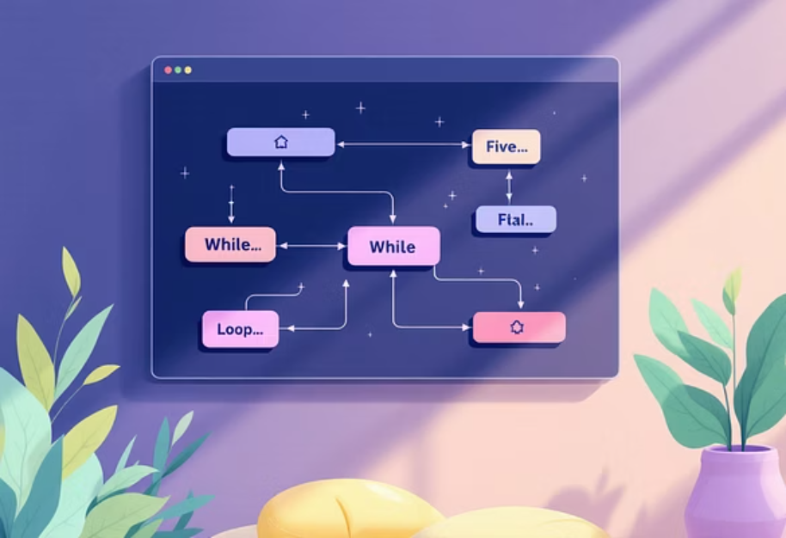

while va do-while Farqlari
Garchi ikkala operator ham shartga asoslangan takrorlashni ta'minlasa-da, ularning ishlash mantig'idagi kichik farq ularni turli vaziyatlarda qo'llashga majbur qiladi. Bu farq shartni tekshirish vaqtida yotadi.
Shartni Tekshirish
Sikl tanasi oldidan (boshida)
Sikl tanasi bajarilgandan keyin (oxirida)
Minimal Bajarilish
0 marta (agar shart dastlab yolg'on bo'lsa)
Kamida 1 marta (shartdan qat'i nazar)
Qo'llanish
Noma'lum takrorlanishlar soni, shart muhim bo'lganda
Foydalanuvchi kiritishini tekshirish, kamida bir marta bajarilishi shart bo'lgan amallar

Slide 9
Cheksiz Sikllar va Ulardan Chiqish
Agar siklning sharti hech qachon yolg'on bo'lmasa, u cheksiz siklga aylanadi. Bu odatda dastur xatosi bo'lib, kompyuter resurslarini to'liq iste'mol qiladi. Biroq, ba'zi hollarda (masalan, server dasturlari yoki o'yin sikllari) cheksiz sikl ataylab yaratiladi.
Xato Cheksiz Sikl
Sikldan Chiqish Operatorlari
Sikl ichida shartni o'zgartiruvchi amalning yo'qligi yoki noto'g'ri bajarilishi natijasida yuzaga keladi. Masalan, while (true) sharti bilan yaratilgan va undan chiqish mexanizmi bo'lmagan sikl.
Cheksiz sikldan yoki siklning o'rtasidan shartli ravishda chiqish uchun break operatori ishlatiladi. continue operatori esa siklning joriy iteratsiyasini to'xtatib, keyingi iteratsiyaga o'tishga majbur qiladi.
Cheksiz sikllarni boshqarishda break va continue operatorlaridan ehtiyotkorlik bilan foydalanish kerak, chunki ularning haddan tashqari ko'p ishlatilishi kodni tushunishni qiyinlashtirishi mumkin.

Slide 10






Xulosa: Qaysi Siklni Tanlash Kerak?
Sikl turini tanlash vazifaning xususiyatlariga bog'liq. To'g'ri tanlov dastur samaradorligini va kodning o'qish qulayligini oshiradi.
do-while
Kamida bir marta bajarilishi shart bo'lgan amallar (masalan, kiritishni tekshirish).
while
Takrorlanishlar soni noma'lum, shartga bog'liq bo'lgan jarayonlar (masalan, fayl o'qish).
for
Takrorlanishlar soni oldindan aniq ma'lum bo'lgan vazifalar (masalan, massivlar).
Ushbu uchta asosiy takrorlash operatorini o'zlashtirish dasturlashda murakkab algoritmlarni samarali amalga oshirish uchun mustahkam poydevor yaratadi. Har bir operatorning o'ziga xos xususiyatlarini tushunish, dasturchiga eng maqbul yechimni tanlash imkonini beradi.

